Slide 1
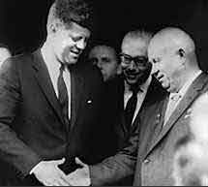
LA DETENTE ( 1963-1979)

Slide 2
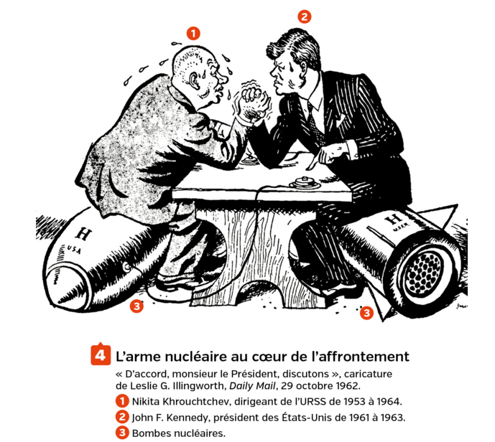
La coexistence pacifique

Slide 3
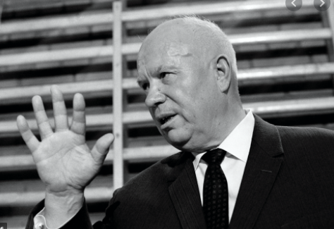

Slide 5
Coexistence pacifique : Idée de Khrouchtchev en 1956, qui admet une compétition idéologique entre les EU et l’URSS mais qui souligne la nécessité de vivre en paix et d’éviter une guerre nucléaire.

